Slide 1
Tytuł projektu Edukacyjnego: czy Londyn jest miejscem atrakcyjnym przyrodniczo i turystycznie? Mój polsko-angielski przewodnik turystyczny
Projekt edukacyjny realizowany w ramach Mazowieckiego programu stypendialnego dla uczniów szczególnie uzdolnionych – najlepsza inwestycja w człowieka w roku szkolnym 2023/2024

Slide 2
Projekt realizowany przez Piotra Sputowskiego - ucznia klasy 8 Publicznej Szkoły Podstawowej nr. 3 w Radomiu im. Jana Długosza. Opiekunem projektu była pani Katarzyna Lutkowska- nauczycielka geografii. Kierunek rozwoju edukacyjnego: geografia, język angielski i informatyka.

Slide 3
Realizując projekt edukacyjny najpierw zbierałem, analizowałem i selekcjonowałem informacje potrzebne do jego realizacji. Między innymi przeczytałem przewodnik turystyczny o Londynie, korzystałem z atlasu geograficznego, przeszukiwałem strony w internecie, aby poszerzyć swoją wiedzę geograficzną na temat Zjednoczonego Królestwa (położenie, ukształtowanie terenu, klimat, roślinność, populacja itp.)

Slide 4
W ramach projektu wyjechałem na obóz językowy do Londynu.
Dzięki temu rozwinąłem swoje umiejętności językowe, poszerzyłem słownictwo, utrwaliłem struktury gramatyczne i przede wszystkim przełamałem barierę językową. Poza tym zwiedziłem Londyn, zobaczyłem i sfotografowałem najważniejsze zabytki i atrakcje turystyczne miasta. Pozwoliło mi to przygotować mój przewodnik.

Slide 5
Po powrocie do Polski rozpocząłem pracę nad moim polsko-angielskim przewodnikiem.
Wykorzystałem zdobytą wiedzę i doświadczenie z wyjazdu. Dokonałem selekcji zrobionych przeze mnie zdjęć, zgrałem je na komputer i umieściłem w moim przewodniku. Zaprojektowałem okładkę, a następnie przygotowałem krótki opis, w języku polskim i angielskim najciekawszych zabytków i atrakcji turystycznych Londynu. Wszystko wykonałem w programie Word. Na ostatniej stronie mojego przewodnika udzieliłem odpowiedzi na pytanie postawione w tytule projektu edukacyjnego.

Slide 6
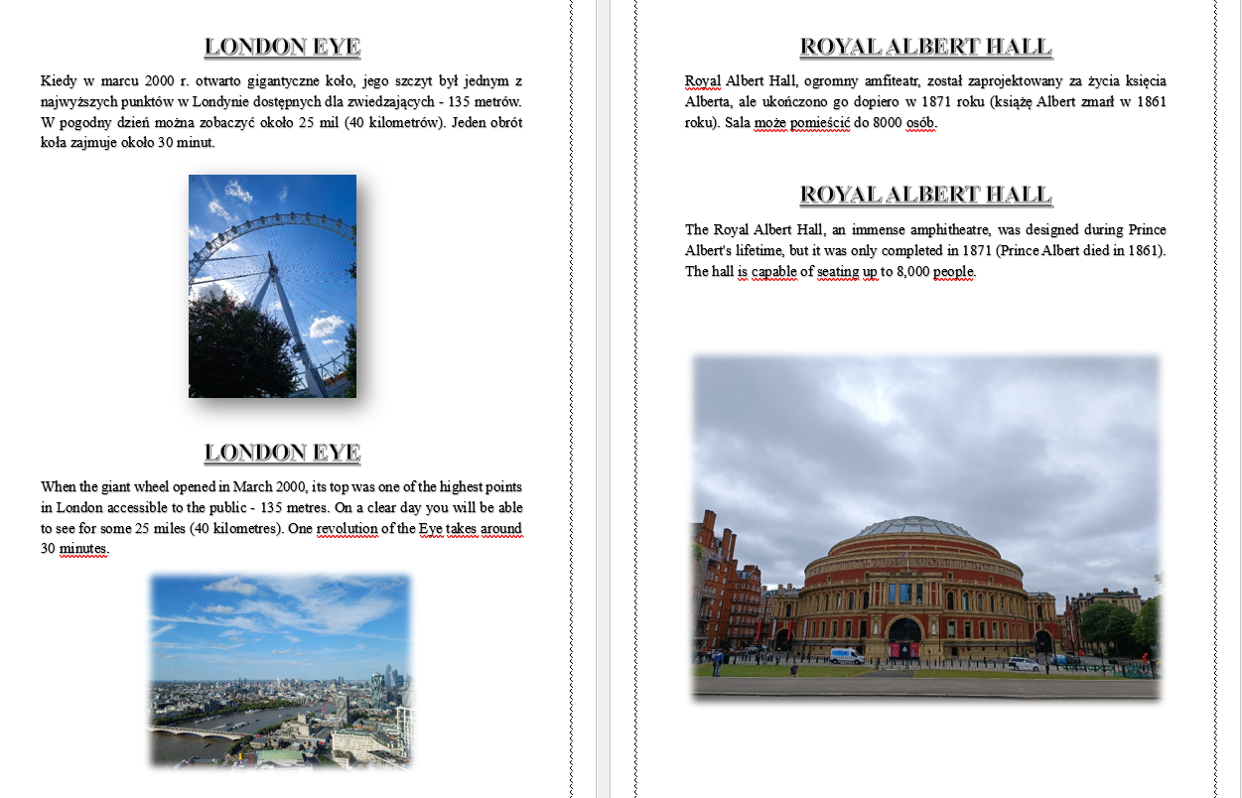
Kilka stron mojego przewodnika

Slide 7
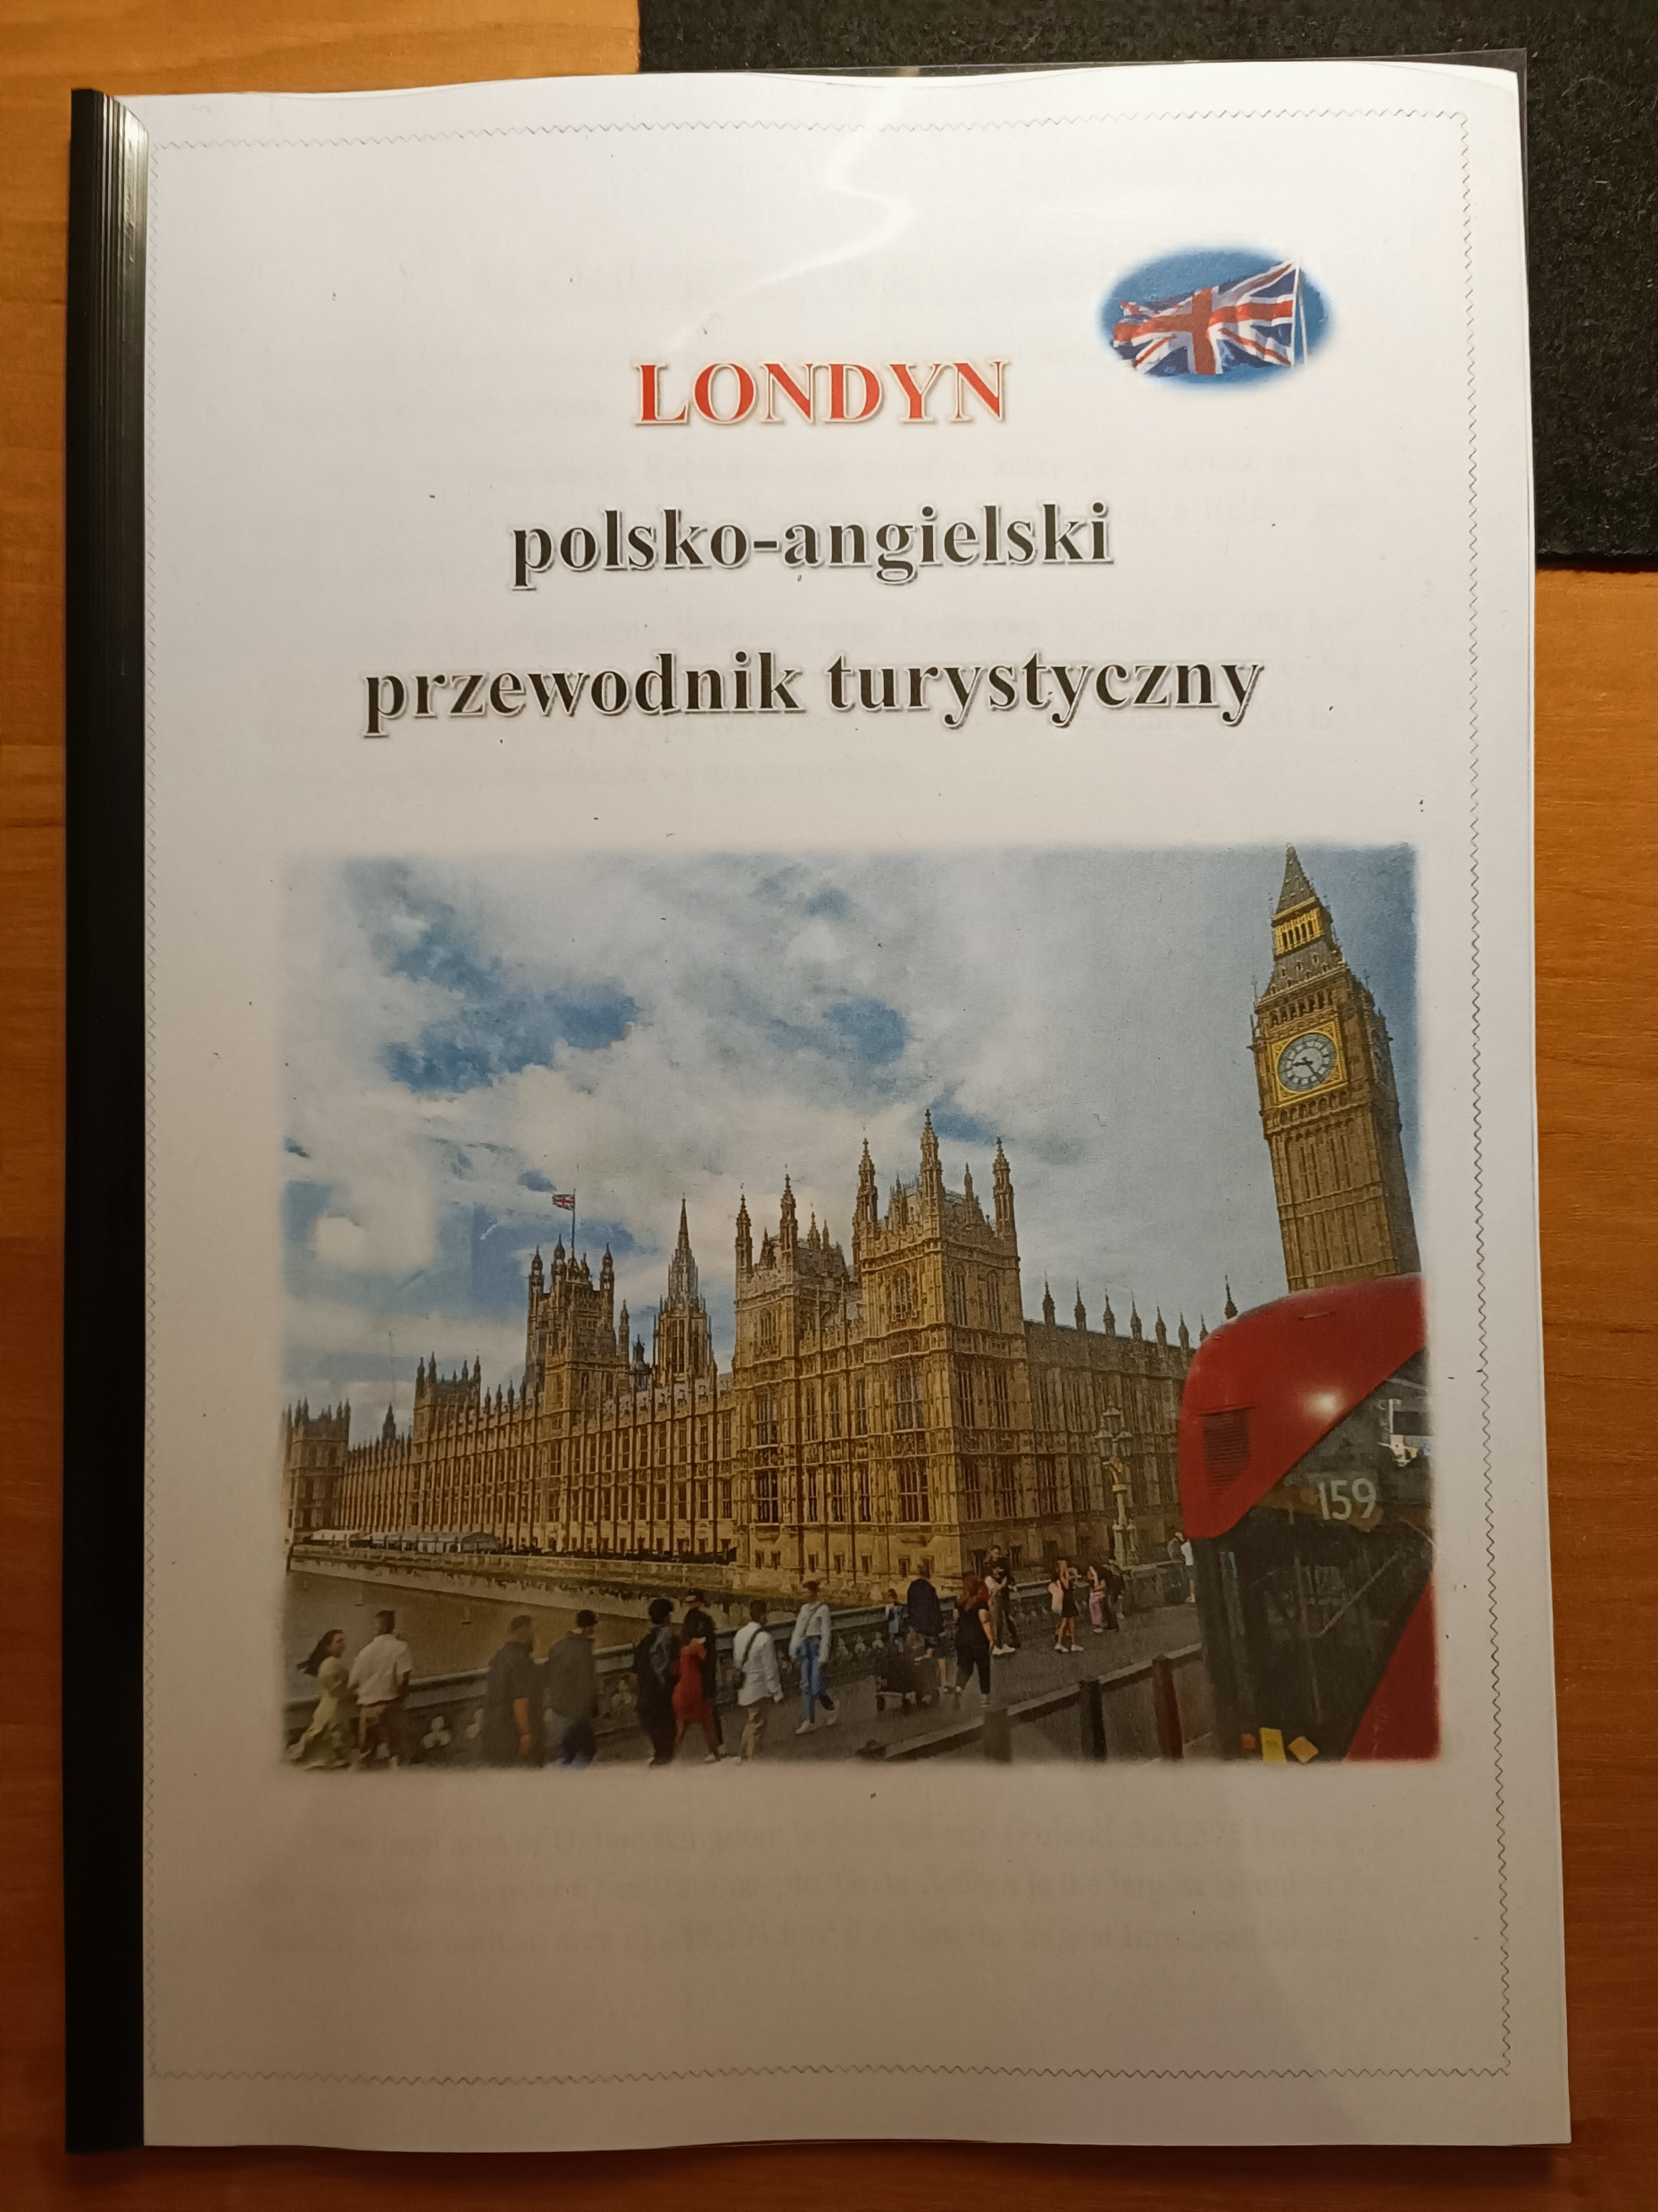
Następnie wydrukowałem mój przewodnik, obindowałem go i przekazałem do biblioteki szkolnej na potrzeby uczniów i nauczycieli.

Slide 8
Za pieniądze ze stypendium wziąłem również udział w kursie językowym z języka angielskiego, w czasie którego doskonaliłem m.in. umiejętności słuchania, mówienia, pisania, czytania. Pozwoliło mi to rozwinąć moje umiejętności językowe i usystematyzować wiedzę. Zapisałem się również na kurs programowania online w języku Python. Poznałem fachową terminologię i podstawowe zasady programowania w tym języku, przez co rozwinąłem swoje zainteresowania i poszerzyłem horyzonty.

Slide 9
Pieniądze ze stypendium umożliwiły mi wyjazd na obóz językowy do Londynu, poznanie tego miasta, jego kultury i zabytków, opłacenie kursu językowego z języka angielskiego i kursu programowania. Poza tym mogłem również zakupić atlas geograficzny i kilka książek do nauki języka angielskiego. Zakupione tonery i ryzy papieru ksero umożliwiły mi wydrukowanie mojego przewodnika i innych materiałów edukacyjnych.

